Slide 1

第6章 流程控制結構
6-1 結構化程式設計
6-2 程式區塊
6-3 簡單的條件控制敘述
6-4 巢狀條件敘述
6-5 多選一條件敘述
6-6 for計數迴圈
6-7 條件迴圈
6-8 巢狀迴圈
6-9 跳躍指令敘述

Slide 2

6-1 結構化程式設計
6-1-1 結構化程式設計
6-1-2 流程控制的基礎

Slide 3
6-1-1 結構化程式設計
結構化程式設計是一種軟體開發方法，它是一種組織和撰寫程式碼的技術，使用由上而下的設計方法（Top-down Design）來分析問題，將程式分解成階層架構的「模組」（Modules），每個模組是一段擁有獨立功能的程式碼，而且只有單一的進入點和離開點，各模組間使用三種流程控制來整合：循序結構（Sequential）、選擇結構（Selection）和重複結構（Iteration）。
結構化程式設計的主要觀念有三項，如下所示：
  由上而下的設計方法，在第7章有進一步的說明。
  流程控制結構。
  模組。

Slide 4
6-1-2 流程控制的基礎-說明
程式語言撰寫的程式碼大部分是一列指令接著一列指令循序的執行，但是對於複雜的工作，為了達成預期的執行結果，我需要使用「流程控制結構」（Control Structures）來改變執行順序。

Slide 5
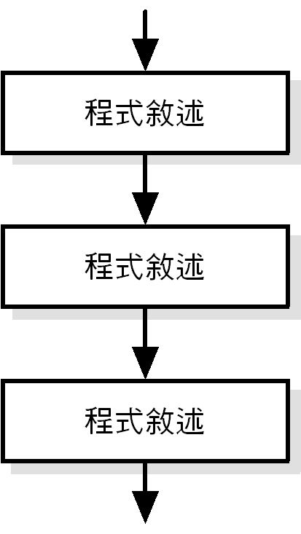
6-1-2 流程控制的基礎-循序結構
循序結構是程式預設的執行方式，也就是一個程式敘述接著一個敘述的依序執行，如右圖所示：

Slide 6
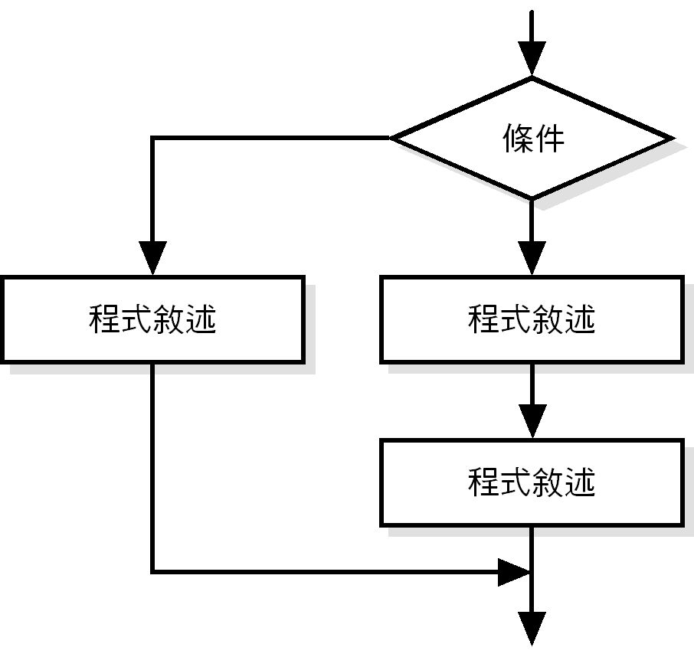
6-1-2 流程控制的基礎-選擇結構
選擇結構是一種條件控制敘述的選擇題，可以分為單一選擇、二選一或多選一三種，程式執行的順序是依照條件運算式運算結果的true或false，來決定執行哪一個區塊的程式碼，如右圖所示：

Slide 7
6-1-2 流程控制的基礎-重複結構
(說明)
重複結構是迴圈控制，可以重複執行一個程式區塊的程式碼，並且提供一個結束條件結束迴圈執行，依結束條件測試的位置不同分為兩種，如下所示：
  前測式重複結構
  後測式重複結構

Slide 8
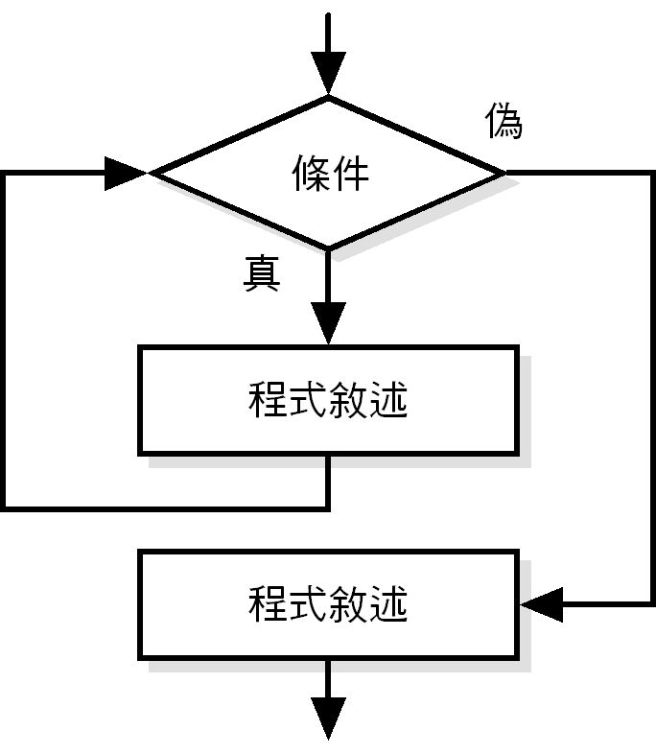
6-1-2 流程控制的基礎-重複結構
(前測式重複結構)
測試迴圈結束條件在程式區塊的開頭，需要符合條件，才允許執行迴圈中程式區塊的程式碼，如右圖所示：

Slide 9
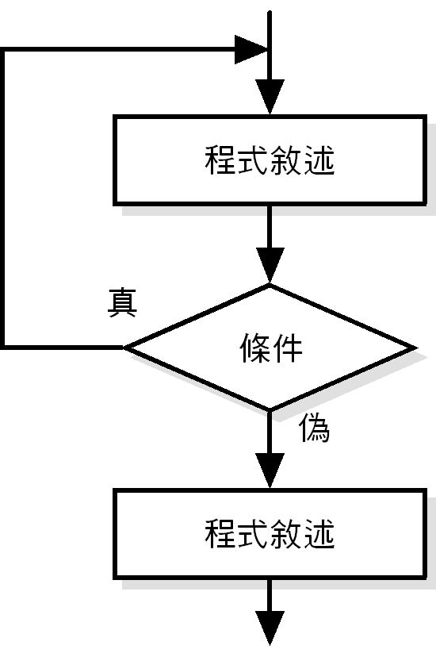
6-1-2 流程控制的基礎-重複結構
(後測式重複結構)
測試迴圈結束條件在程式區塊的結尾，所以迴圈的程式區塊至少執行一次，如右圖所示：

Slide 10
6-2 程式區塊-語法
程式區塊（Blocks）是一種最簡單的結構敘述，它的目的只是將零到多列的程式敘述組合成一個群組，所以也稱為「結合敘述」（Compound Statements）。
我們可以將整個程式區塊視為一列程式敘述，以結構化程式設計來說，程式區塊就是最簡單的模組，其語法如下所示：
  {
  …………
  程式敘述;
  …………
  }

Slide 11
6-2 程式區塊-範例
程式區塊提供群組方式的程式編排，不只如此，它還可以隱藏變數宣告，如下所示：
  {
  int temp;
  temp = a;
  a = b;
  b = temp;
  }
程式區塊宣告整數變數temp，只能在區塊內使用，一旦離開程式區塊，就無法存取變數，稱為程式區塊的區域變數（Local to the Block）。

Slide 12
6-3 簡單的條件控制敘述
6-3-1 if是否選條件敘述
6-3-2 if/else二選一條件敘述
6-3-3 ?:條件運算子

Slide 13
6-3-1 if是否選條件敘述-語法
if條件敘述是一種是否執行的單選題，只是決定是否執行程式區塊內的程式碼，如果條件運算式的結果不為0（即true），就執行括號間的程式區塊，其語法格式如下所示：
  if ( 條件運算式 ) {
  程式敘述;
  ………
  }
上述if條件的條件運算式如果不等於0，就執行區塊的程式碼，如果為0就不執行程式區塊。

Slide 14
6-3-1 if是否選條件敘述-範例
一個條件敘述的範例，如下所示：
  if ( score >= 60 ) {
  printf("成績及格!\n");
  printf(“成績為%d\n”, score);
  }
如果程式區塊的程式敘述只有一列，我們還可以省略區塊的大括號，如下所示：
if ( score < 60 )
printf("成績不及格!%d\n", score);

Slide 15
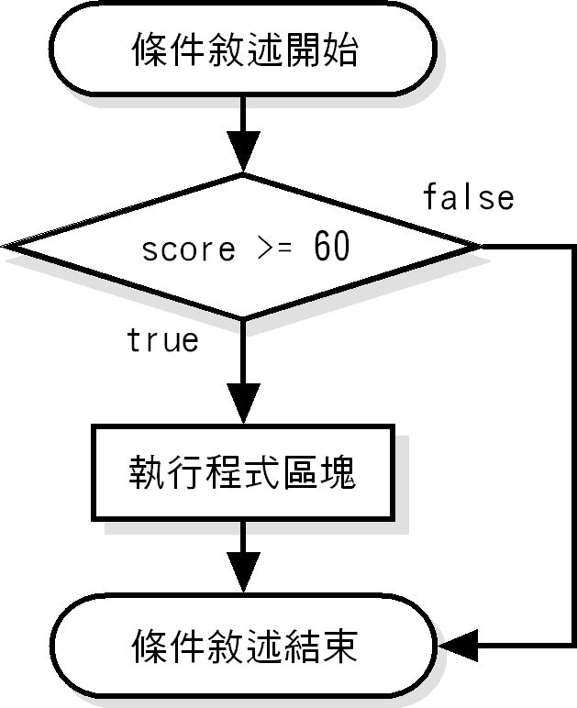
6-3-1 if是否選條件敘述-圖例

Slide 16
6-3-2 if/else二選一條件敘述-語法
如果是排它情況的兩個執行區塊，只能二選一，我們可以加上else指令，其語法格式，如下所示：
  if ( 條件運算式 ) {
  程式敘述1;
  ………
  }
  else {
  程式敘述2;
  ………
  }

Slide 17
6-3-2 if/else二選一條件敘述-範例
一個條件敘述的範例，如下所示：
  if ( score >= 60 ) {
  printf("成績及格!%d\n", score);
  }
  else {
  printf("成績不及格!%d\n", score);
  }
上述程式碼因為成績有排它性，60分以上為及格分數，60分以下為不及格，所以只會執行其中一個程式區塊。

Slide 18
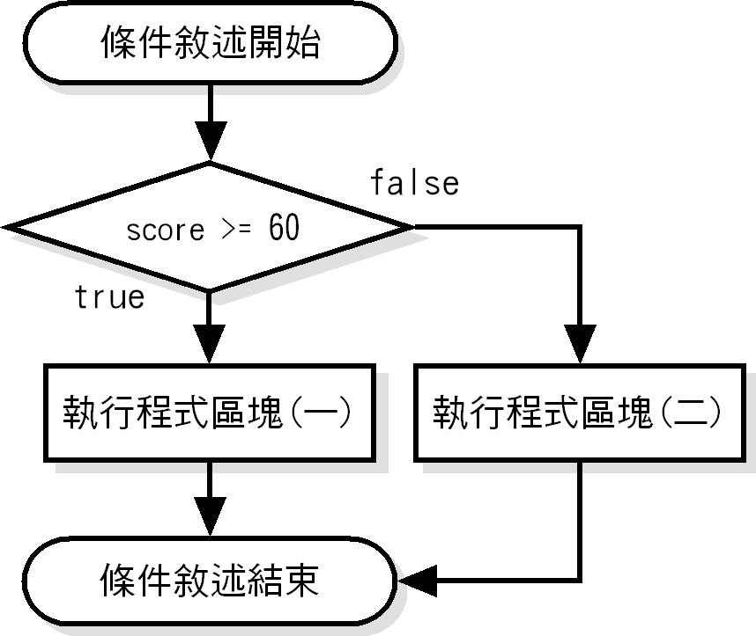
6-3-2 if/else二選一條件敘述-圖例

Slide 19
6-3-3 ?:條件運算子-語法
C語言提供「條件運算式」（Conditional Expressions），可以使用條件運算子?:在指定敘述以條件指定變數值，其語法格式如下所示：
  變數 = ( 條件運算式 ) ? 變數值1 : 變數值2;
上述指定敘述的「=」號右邊是條件運算式，其功能如同if/else條件，使用「?」符號代替if，「:」符號代替else，如果條件成立，就將變數指定成變數值1，否則就是變數值2。

Slide 20
6-3-3 ?:條件運算子-範例
一個條件敘述運算子的範例，如下所示：
  hour = (hour >= 12) ? hour-12 : hour;
上述程式碼使用條件敘述運算子指定變數hour的值，如果條件為true（即不等於0），hour變數值為hour-12，false（等於0）就是hour。

Slide 21
6-4 巢狀條件敘述-說明
在if條件敘述的程式區塊如果擁有其它if條件敘述，程式架構稱為「巢狀條件敘述」，如下：
if ( guess == target ) {
printf("猜中數字: %d\n", target);
}
else {
printf("猜錯: ");
if ( guess > target ) printf("數字太大!\n");
else printf("數字太小!\n");
}

Slide 22
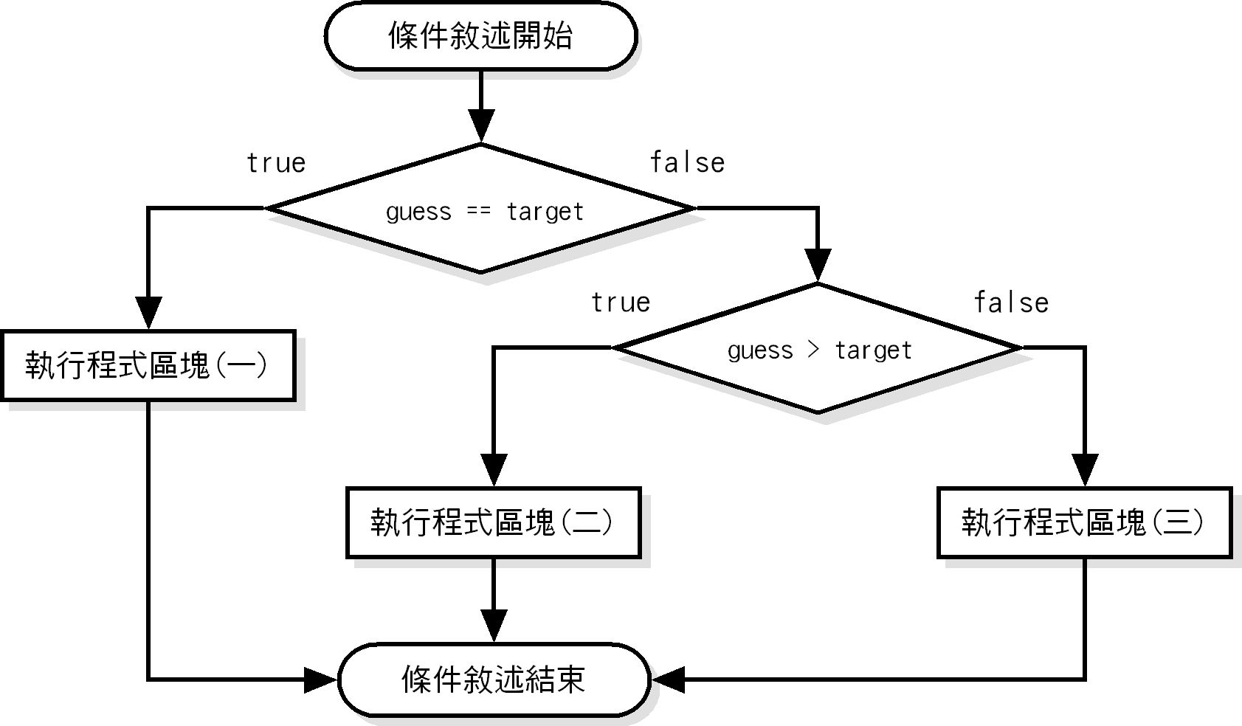
6-4 巢狀條件敘述-圖例

Slide 23
6-5 多選一條件敘述
6-5-1 if/else/if多選一條件敘述
6-5-2 switch多選一條件敘述

Slide 24
6-5-1 if/else/if多選一條件敘述-說明
只需重複使用if/else條件建立if/else/if條件敘述，即可建立多選一條件敘述，如下所示：
  if ( guess == target ) {
  printf("猜中數字: %d\n", target);
  }
  else if ( guess > target )
  printf("猜錯: 數字太大!\n");
  else
  printf("猜錯: 數字太小!\n");

Slide 25
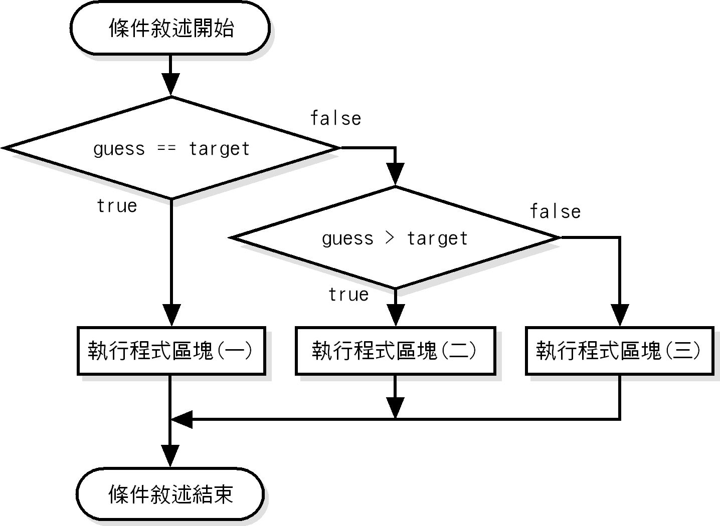
6-5-1 if/else/if多選一條件敘述-圖例

Slide 26
6-5-2 switch多選一條件敘述-語法
switch多選一條件敘述只需依照符合條件，就可以執行不同程式區塊的程式碼，其語法格式如下所示：
  switch ( 變數 ) {
  case 常數值1:
  程式敘述1;
  break;
  case 常數值2:
  程式敘述2;
  break;
  default:
  程式敘述;
  }

Slide 27
6-5-2 switch多選一條件敘述-語法說明
switch條件只擁有一個條件運算式，每一個case條件的比較相當於一個「==」運算子，如果符合，就執行break指令之前的程式碼，每一個條件需要使用break指令跳出條件敘述。
default指令並非必要指令，這是一個例外條件，如果case條件都沒有符合，就執行default程式區塊。switch條件敘述的注意事項，如下所示：
  switch條件只支援「==」運算子，並不支援其它的關係運算子，每一個case條件就是一個「==」運算子。
  在同一個switch條件敘述中，每一個case條件的常數值不能相同。

Slide 28
6-5-2 switch多選一條件敘述-範例
switch ( choice ) {
case 1: printf("往上移動一格!\n");
break;
case 2: printf("往下移動一格!\n");
break;
case 3: printf("往左移動一格!\n");
break;
case 4: printf("往右移動一格!\n");
break;
default: printf("留在原地!\n");
break;
}

Slide 29
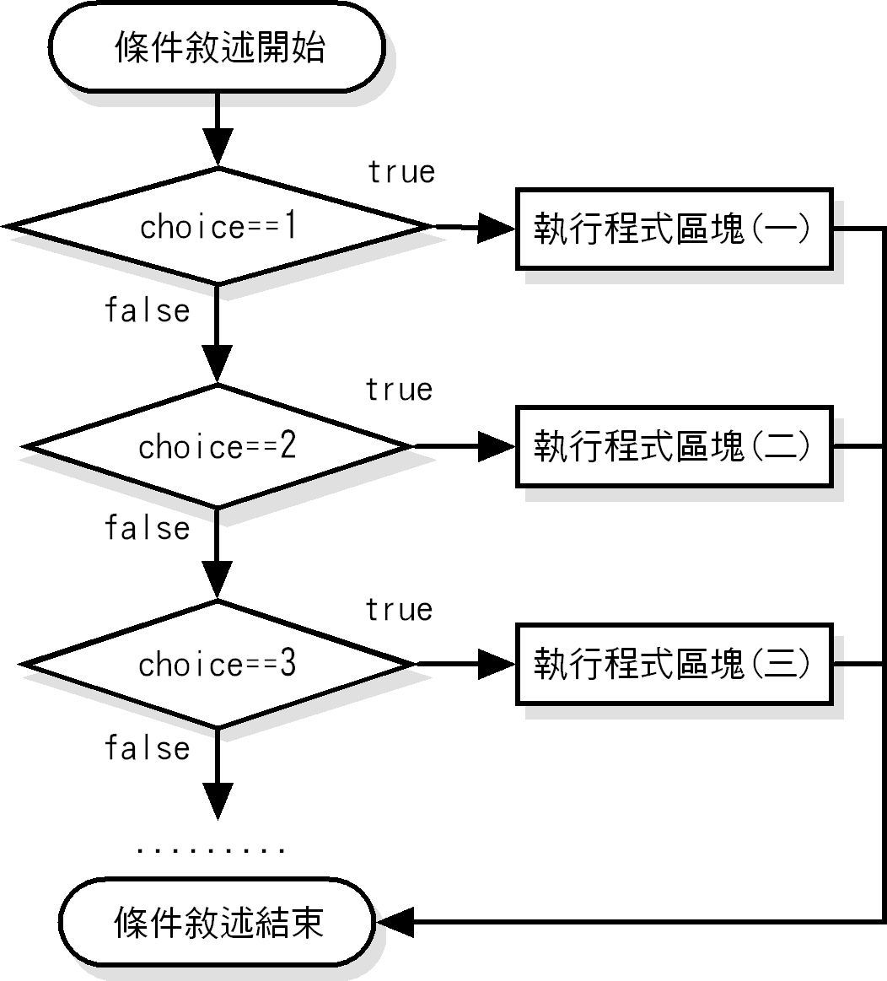
6-5-2 switch多選一條件敘述-圖例

Slide 30
6-6 for計數迴圈-語法
C語言的for迴圈是簡化的while迴圈，稱為「計數迴圈」（Counting Loop），可以重複執行程式區塊固定次數，迴圈擁有預設計數器，計數器每次增加或減少一個值，直到迴圈的結束條件，其語法格式如下所示：
  for ( 初始值 ; 結束條件 ; 變數更新 ) {
  程式敘述;
  …………
  }

Slide 31
6-6 for計數迴圈-遞增的for計數迴圈
for迴圈使用變數控制迴圈執行，從一個值執行到另一個範圍值，例如：計算1加到變數max的總和，每次增加1，如下所示：
  for ( i = 1; i <= max; i++ ) {
  printf(" %d ", i);
  total += i;
  }

Slide 32
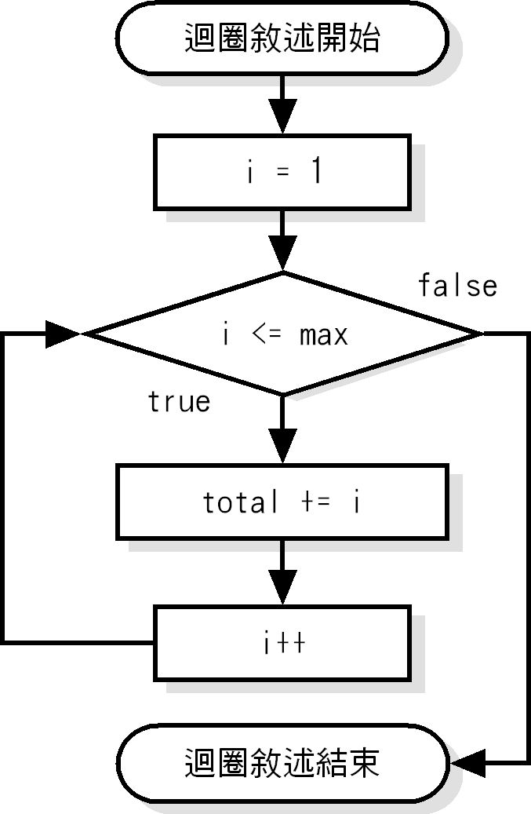
6-6 for計數迴圈-遞增的for計數迴圈(圖例)

Slide 33
6-6 for計數迴圈-遞減的for計數迴圈
相反的情況，如果是從max到1，計數器使用i--表示每次遞減1，如下所示：
  for ( i = max; i >= 1; i-- ) {
  ……….
  }

Slide 34
6-6 for計數迴圈-for計數迴圈的應用
for計數迴圈的用途很多，屬於定量遞增或遞減的重複計算問題，都可以使用for計數迴圈。例如：使用for計數迴圈遞減溫度，建立華氏-攝氏溫度對照表，如下所示：
for ( f = 200; f >= 100; f = f-20 )
printf("%d %.2f\n", f, (5.0/9.0)*(f-32));
上述迴圈顯示溫度對照表，從華氏溫度200到100，每次減少20度。

Slide 35
6-7 條件迴圈
6-7-1 前測式while迴圈敘述
6-7-2 後測式do/while迴圈敘述

Slide 36
6-7-1 前測式while迴圈敘述-語法
while迴圈敘述不同於for迴圈，需要在程式區塊自行處理計數器的增減，while迴圈是在程式區塊的開頭檢查結束條件，如果條件為true（不等於0）才進入迴圈執行，其語法格式如下所示：
  while ( 結束條件 ) {
  程式敘述;
  …………
  }
上述迴圈的執行次數是直到結束條件為false（等於0）為止。

Slide 37
6-7-1 前測式while迴圈敘述-範例1
使用while迴圈從1計算到輸入變數max的總和，如下所示：
  while ( c <= max ) {
  total += c;
  c++;
  }
上述while迴圈計算從1加到max的總和，變數c是計數器變數，如果符合c <= max條件，就進入迴圈執行程式區塊，迴圈的結束條件為c > max。

Slide 38
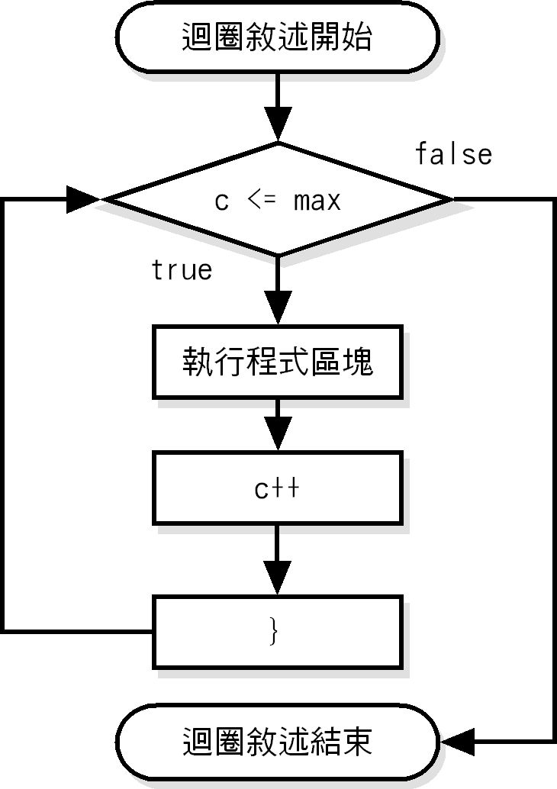
6-7-1 前測式while迴圈敘述-圖例1

Slide 39
6-7-1 前測式while迴圈敘述-範例2
攝氏-華氏溫度對照表如果改為使用while迴圈來處理，如下所示：
  c = lower = 100;
  upper = 300;
  step = 20;
  while ( c <= upper && lower >= 100 ) {
  f = (9.0 * c) / 5.0 + 32.0;
  printf("%d %.2f\n", c, f);
  c += step;
  }

Slide 40
6-7-2 後測式do/while迴圈敘述-語法
do/while和while迴圈敘述的主要差異是在迴圈結尾檢查結束條件，因為先執行程式區塊的程式碼後才測試條件，所以do/while迴圈的程式區塊至少執行一次，其語法格式如下所示：
  do {
  程式敘述;
  …………
  } while ( 結束條件 )
上述迴圈執行的次數是直到結束條件為false（等於0）為止。

Slide 41
6-7-2 後測式do/while迴圈敘述-範例
do/while迴圈的猜數字遊戲，如下所示：
do {
printf("請輸入猜測的數字(1~500): ");
scanf("%d", &guess);
if ( guess > target ) printf("數字太大!\n");
if ( guess < target ) printf("數字太小!\n");
} while ( guess != target );
迴圈的第1次執行需要到迴圈結尾，才會檢查while條件是否為true，如為true就繼續執行迴圈，迴圈結束條件是guess == target。

Slide 42
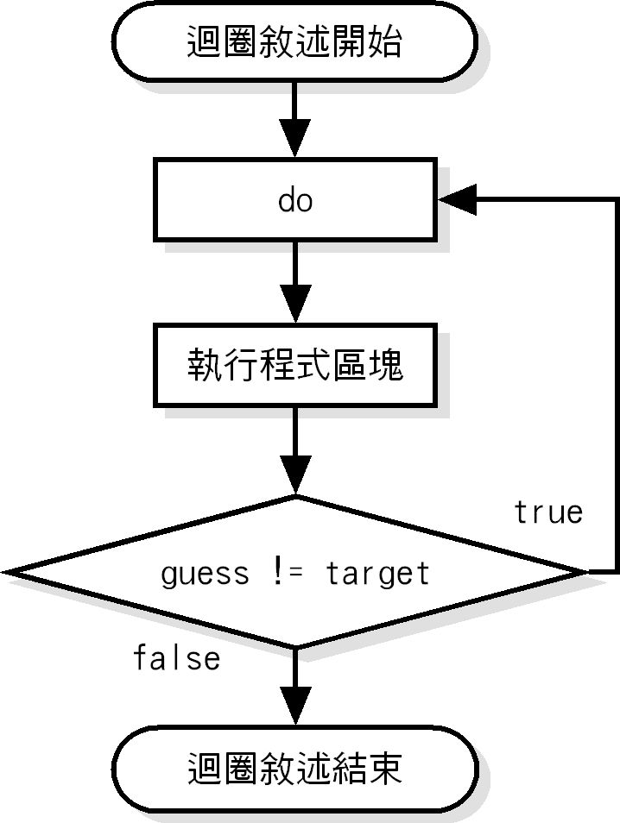
6-7-2 後測式do/while迴圈敘述-圖例

Slide 43
6-8 巢狀迴圈-基礎
巢狀迴圈是在迴圈內擁有其它迴圈，例如：在for迴圈擁有for、while和do/while迴圈，同樣的，while迴圈內也可以擁有for、while和do/while迴圈。

Slide 44
6-8 巢狀迴圈-範例
C語言的巢狀迴圈可以有二或二層以上，例如：在for迴圈內擁有while迴圈，如下所示：
  for ( i = 1; i <= 9; i++ ) {
  ……
  j = 1;
  while ( j <= 9 ) {
  …..
  j++;
  }
  }

Slide 45
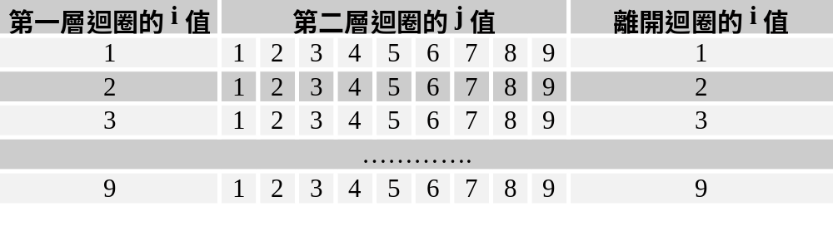
6-8 巢狀迴圈-範例說明
第一層的for迴圈執行9次，第二層的while迴圈也是執行9次，兩層迴圈總共執行81次，如下表所示：

Slide 46
6-9 跳躍指令敘述
6-9-1 break指令敘述
6-9-2 continue指令敘述
6-9-3 goto指令敘述和標籤

Slide 47
6-9-1 break指令敘述-說明
C語言的break指令敘述一共有兩個用途，一是中止switch條件的case指令，另一個用途是強迫終止for、while和do/while迴圈的執行。
雖然迴圈敘述可以在開頭或結尾測試結束條件，但是有時我們需要在迴圈中測試結束條件，break指令可以使用在迴圈中的條件測試，如同switch條件敘述使用break指令敘述跳出程式區塊一般。

Slide 48
6-9-1 break指令敘述-範例
  do {
  printf(" %d ", i);
  i++;
  if ( i > 10 ) break;
  } while ( 1 );

Slide 49
6-9-2 continue指令敘述
在迴圈的執行過程中，相對於上一節使用break指令跳出迴圈，continue指令敘述可以馬上繼續下一次迴圈的執行，而不執行程式區塊位在continue指令敘述後的程式碼，如果使用在for迴圈，一樣會更新計數器變數，如下所示：
  for ( i = 1; i <= 10; i++ ) {
  if ( (i % 2) == 1 )
  continue;
  printf(" %d ", i);
  }

Slide 50
6-9-3 goto指令敘述和標籤-說明
結構化程式設計強調在程式中避免使用無窮迴圈和goto指令，因為goto指令會造成程式碼閱讀和維護上的困難，事實上，任何擁有goto指令的程式碼一定可以改寫成沒有goto指令的版本。
換句話說，在撰寫C程式時，我們根本不需要使用goto指令，不過仍然有一些特殊情況可以使用goto指令，最常見的應用是跳出多重巢狀迴圈，因為執行break指令敘述只能跳出一層迴圈，如果需要跳出整個巢狀迴圈，才可以考慮使用goto指令。

Slide 51
6-9-3 goto指令敘述和標籤-範例
for ( i = 1; i <= 9; i++ ) {
j = 1;
while ( j <= 9 ) {
printf("%d*%d=%2d ", i, j, i*j);
if ( a == i && b == j )
goto found;
j++;
}
printf("\n");
}
found:

